Slide 1

Bài 18:
HYDROGEN HALIDE VÀ HYDROHALIC ACID

Slide 2
NỘI DUNG
01
HYDROGEN HALIDE VÀ HYDROHALIC ACID
02
TÍNH KHỬ CỦA MỘT SỐ ION HALIDE X⁻
03
ỨNG DỤNG CỦA MỘT SỐ HYDROGEN HALIDE
04
PHÂN BIỆT CÁC ION HALIDE X⁻

Slide 3
01
HYDROGEN HALIDE
VÀ HYDROHALIC ACID

Slide 4
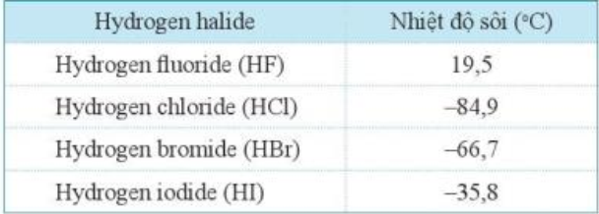
HYDROGEN HALIDEN
1
HYDROGEN HALIDE VÀ HYDROHALIC ACID
HYDROGEN HALIDE ( HX)
Bảng 18.1. Nhiệt độ sôi của một số hydrogen halide
Quan sát thông tin trong bảng 18.1, nhận xét về thể tồn tại, nhiệt độ sôi của các hydrogen halide.
Giải thích sự biến đổi về nhiệt độ sôi?
请替换文字内容，点击添加相关标题文字，修改文字内容，也可以直接复制你的内容到此。
请替换文字内容，点击添加相关标题文字，修改文字内容，也可以直接复制你的内容到此。
请替换文字内容，点击添加相关标题文字，修改文字内容，也可以直接复制你的内容到此。
请替换文字内容，点击添加相关标题文字，修改文字内容，也可以直接复制你的内容到此。

Slide 5
HYDROGEN HALIDEN
1
HYDROGEN HALIDE VÀ HYDROHALIC ACID
HYDROGEN HALIDE ( HX)
Nhiệt độ sôi của một số hydrogen halide
Ở điều kiện thường hydrogen halide là chất khí.
Nhiệt độ sôi tăng dần từ HCl đến HI.
请替换文字内容，点击添加相关标题文字，修改文字内容，也可以直接复制你的内容到此。
请替换文字内容，点击添加相关标题文字，修改文字内容，也可以直接复制你的内容到此。
请替换文字内容，点击添加相关标题文字，修改文字内容，也可以直接复制你的内容到此。
请替换文字内容，点击添加相关标题文字，修改文字内容，也可以直接复制你的内容到此。

Slide 6
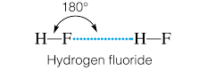
HYDROGEN HALIDEN
1
HYDROGEN HALIDE VÀ HYDROHALIC ACID
HYDROGEN HALIDE ( HX)
Nhiệt độ sôi của một số hydrogen halide
+ Khối lượng phân tử tăng từ HCl đến HI.
+ Sự tăng kích thước và số lượng electron trong các phân tử từ HCl đến HI -> tăng tương tác van der Waals giữa các phân tử.
请替换文字内容，点击添加相关标题文字，修改文字内容，也可以直接复制你的内容到此。
请替换文字内容，点击添加相关标题文字，修改文字内容，也可以直接复制你的内容到此。
请替换文字内容，点击添加相关标题文字，修改文字内容，也可以直接复制你的内容到此。
HF có nhiệt độ sôi cao do giữa các phân tử HF có tạo liên kết hydrogen với nhau.

Slide 7
HYDROGEN HALIDEN
1
HYDROGEN HALIDE VÀ HYDROHALIC ACID
HYDROGEN HALIDE ( HX)
Tan trong nước
Hydrogen halide Hydrohalic acid
Do sự giảm dần độ bền liên kết trong phân tử HX.
(Càng dễ phân li ra H+ thì tính acid càng mạnh)
HCl(aq) H⁺(aq) + Cl⁻(aq)
请替换文字内容，点击添加相关标题文字，修改文字内容，也可以直接复制你的内容到此。
请替换文字内容，点击添加相关标题文字，修改文字内容，也可以直接复制你的内容到此。
Tính acid: HF < HCl < HBr < HI
请替换文字内容，点击添加相关标题文字，修改文字内容，也可以直接复制你的内容到此。
Acid mạnh

Slide 8

HYDROGEN HALIDEN
1
HYDROGEN HALIDE VÀ HYDROHALIC ACID
HYDROGEN HALIDE ( HX)
Hydro fluoric Acid ăn mòn thủy tinh.
请替换文字内容，点击添加相关标题文字，修改文字内容，也可以直接复制你的内容到此。
请替换文字内容，点击添加相关标题文字，修改文字内容，也可以直接复制你的内容到此。
请替换文字内容，点击添加相关标题文字，修改文字内容，也可以直接复制你的内容到此。

Slide 9
02
TÍNH KHỬ CỦA MỘT SỐ ION HALIDE X-

Slide 10

HYDROGEN HALIDE
2
TÍNH KHỬ CỦA MỘT SỐ ION HALIDE X-
Làm việc theo nhóm, hoàn thành nhiệm vụ.
Viết phương trình phản ứng của NaCl, NaBr, NaI với H₂SO₄ đặc, nêu hiện tượng.
Nhận xét về tính khử của các ion halide Cl⁻, Br⁻, I⁻.

Slide 11
HYDROGEN HALIDE
2
TÍNH KHỬ CỦA MỘT SỐ ION HALIDE X-
Phương trình hóa học | Dấu hiệu | Tính chất của ion
Tạo khí HCl có mùi hắc
Cl⁻ không thể hiện tính khử
NaCl(s)+ H₂SO₄(l) → NaHSO₄ (s)+ HCl(g)
Tạo khí SO₂ có mùi hắc, hơi Br₂ màu nâu đỏ
Br⁻ thể hiện tính khử (khử S⁺⁶ về S⁺⁴)
2NaBr(s)+ 3H₂SO₄(l) → 2NaHSO₄(s)+ Br₂(g) + SO₂(g) + 2H₂O(g)
Tạo hơi I₂ có màu tím, khí H₂S có mùi trứng thối
I⁻ thể hiện tính khử (khử S⁺⁶ về S⁻²)
8NaI(s)+ 9H₂SO₄(l) → 8NaHSO₄(s)+ 4I₂(g) + H₂S(g) + 4H₂O(g)
(Sản phẩm khử có thể là H₂S hoặc SO₂ tùy theo tỉ lệ số mol).
Tính khử: I⁻ > Br⁻

Slide 12
03
ỨNG DỤNG CỦA MỘT SỐ HYROOGEN HALIDE

Slide 13



3
ỨNG DỤNG CỦA MỘT SỐ HYDROGEN HALIDE
Nhóm 1, 3: Nêu ứng dụng của Hydrogen Fluoride
Làm việc theo nhóm
Make it your own by customizing it with text and photos. Apply page animations and transitions to your Canva presentation to emphasize ideas and make them even more memorable.
Nhóm 1, 3: Nêu ứng dụng của Hydrogen Chloride

Slide 14
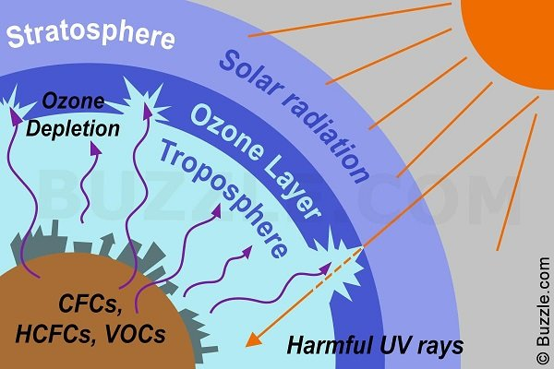
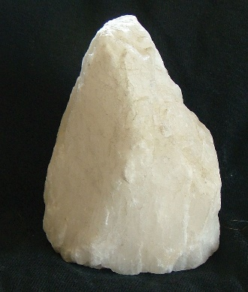
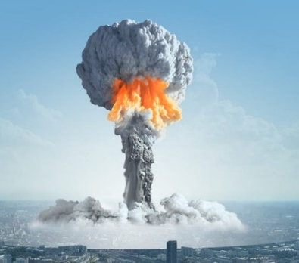

3
ỨNG DỤNG CỦA MỘT SỐ HYDROGEN HALIDE
ỨNG DỤNG CỦA HYDROGEN FLOURIDE
标题文本预设
标题文本预设
标题文本预设
01
02
Trong quá trình chế biến dầu mỏ, công nghiệp hạt nhân…..
CFC – Chất làm lạnh (phá hủy tầng ozon)
Cryolite (chất chảy trong quá trình sản xuất nhôm)
03
04
Khắc chữ lên thủy tinh
SiO₂(s)+ 4HF→SiF₄(g)+2H₂O(l)

Slide 15
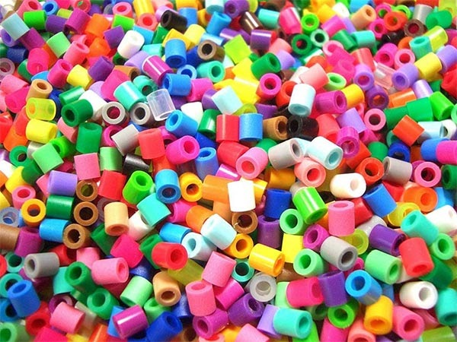
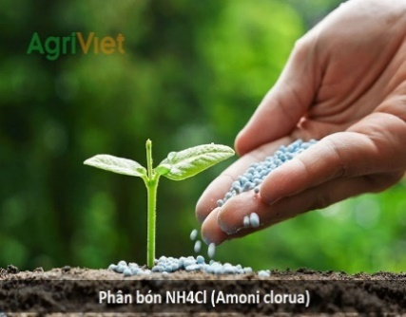
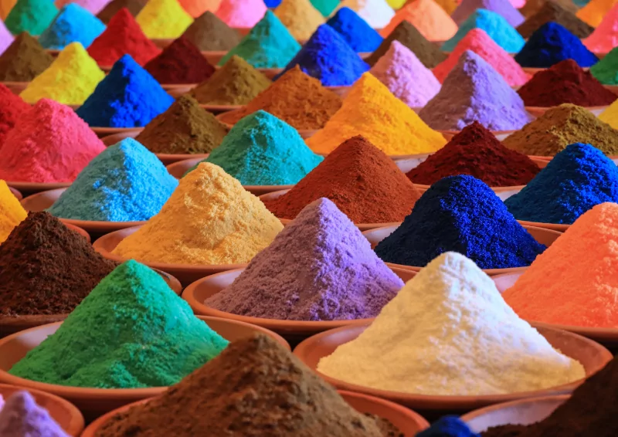
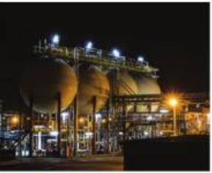
3
ỨNG DỤNG CỦA MỘT SỐ HYDROGEN HALIDE
ỨNG DỤNG CỦA HYDROGEN CHLORIDE
标题文本预设
标题文本预设
标题文本预设
01
Sản xuất amoni chloride
Hợp chất hữu cơ chứa chloride
Tẩy rửa gỉ sắt trên các loại thép
Sản xuất vinyl chloride
02
03
04
Fe₂O₃(s) + 6HCl(aq) → 2FeCl₃(aq) + 3H₂O(l)

Slide 16
04
PHÂN BIỆT CÁC ION HALIDE X⁻

Slide 17

4
PHÂN BIỆT CÁC ION HALIDE X-
Sử dụng: dung dịch AgNO₃
标题文本预设
标题文本预设
标题文本预设
_{AgCl: kết tủa trắng}
_{AgBr: kết tủa màu vàng nhạt}
_{AgI: Kết tủa màu vàng đậm.}
01
02
03
04

Slide 18
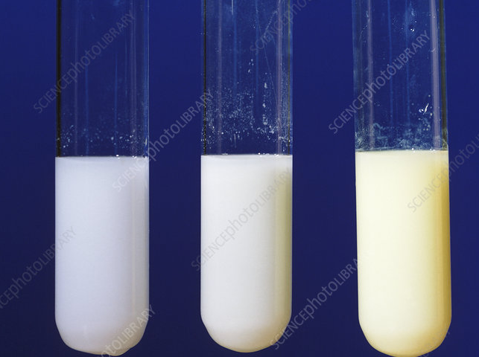
4
PHÂN BIỆT CÁC ION HALIDE X-
AgNO₃(aq) + NaF(aq) → không xảy ra phản ứng
AgNO₃(aq) + NaCl(aq) → AgCl(s) + NaNO₃(aq)
AgNO₃(aq) + NaBr(aq) → AgBr(s) + NaNO₃(aq)
AgCl
AgBr
AgI
AgNO₃(aq) + NaI(aq) → AgI(s) + NaNO₃(aq)

Slide 19
TỔNG KẾT
Trong dãy hydrogen halide, nhiệt độ sôi tăng dần từ HCl đến HI. Riêng HF có nhiệt độ sôi cao bất thường do phân tử HF tạo liên kết hydrogen với nhau.
Khi phản ứng với sulfuric acid đặc, Cl⁻ không thể hiện tính khử, Br⁻ thể hiện tính khử nhưng yếu hơn I⁻.
Trong dãy hydrohalic acid:
tính acid HI > HBr > HCl > HF
Có thể phân biệt các ion halide X⁻ trong dung dịch bằng AgNO₃.

Slide 20
LUYỆN TẬP

Slide 21
Câu 1: Dung dịch axit nào sau đây không thể chứa trong bình thuỷ tinh?
A. HCl
B. H₂SO₄
C. HNO₃
D. HF

Slide 22
Câu 2: Dãy nào sắp xếp theo chiều giảm dần tính acid của các hydrohalic acid?
A. HCl, HBr, HI, HF
B. HI, HBr, HCl, HF
C. HF, HCl, HBr, HI
D. HBr, HCl, HI, HF

Slide 23
Câu 3: Hóa chất nào dưới đây được dung để phân biệt các dung dịch NaF, NaCl, NaBr, NaI?
A. Giấy quỳ tím
B. Dung dịch NaOH
C. Dung dịch AgNO₃
D. Dung dịch H₂SO₄

Slide 24
XIN CHÀO VÀ HẸN GẶP LẠI

